Slide 1

화면위치 ▶메인
description
[1] 질문하기 : -버튼을 누르면 질문작성 화면으로 이동한다. -비 로그인 상태일 시 로그인 화면으로 이동한다. [2] 로그인 : 이메일과 pw를 입력하여 로그인 한다. [3] “가입하기 버튼” 가입하기 화면으로 넘어간다. [4] 질문리스트 목록 탭 : -해당 탭의 질문 목록이 보여진다. -파워질문 질문자가 코인을 이용하여 정한 시간만큼 파워질문 리스트에 올릴 수 있다. 파워질문 탭은 코인수만큼 순위가 매겨져 리스트된다. 만약 정해진 시간이 지나도 답변이 0일 경우 질문자에게 코인은 회수되며 인기탭 리스트로 넘어가 보여지게 된다. -인기 인기순위 = 코인수(1코인당*3)+보팅수(보팅당*2)+조회수 로 순위를 매겨 리스트가 보여진다. -태그선택 Etheruem, html 등 태그를 선택하여 리스트를 볼 수 있다.
1
2
Cashcode(로고)
질문하기
Email
Password
Sign in
Ask a Question, Programmers!
질문의 가치
당신의 질문과 답변은 소중합니다. Cashcode는 스탭바이스탭 개발자와 고오급 개발자들에게 투명한 금전적 보상을 지원합니다.
또한 프로그래밍 문제와 대회에 참가하여 점수를 쌓아 환전할 수 있습니다.
지금 참여하세요.
3
4
가입하기
파워질문
인기
태그선택
{{question.title}}어떤 질문이 좋은 것이고 어떻게 답변을 해야 좋을까요?
— {{username}}
{{tag}}
ethereum
{{question.title}}이더리움의 Solidity에서 “memory”키워드를 사용하는 이유가 무엇인가용?
— {{username}}
{{tag}}
solidity
© Grepp

Slide 2
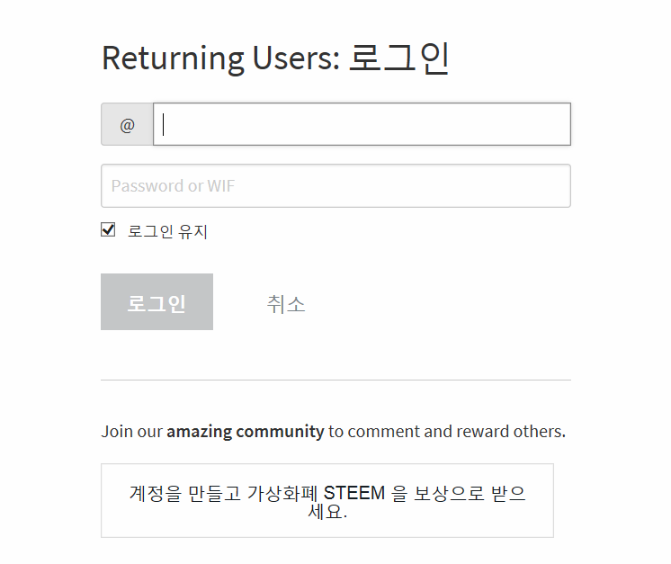
화면위치 ▶로그인
description
[1] 로그인 체크 : 이메일과 비밀번호를 체크하여 로그인한다. 이메일 혹은 비밀번호가 틀린 경우 좌측에 ‘Wrong email’ / ‘Wrong pw’ 라고 빨간 글씨로 표시된다. [2] 로그인 유지 : 로그인 유지버튼 클릭 시 로그아웃하기 전까지 || 웹로그기록 삭제되기 전까지 유지된다. [3] 보상안내문구 : 계정을 만들면 화폐가 생긴다는 걸 알려준다. [4] ‘가입하기’ 버튼 : -클릭하면 가입하기 화면으로 이동한다.
가입하기
Cashcode

Slide 3
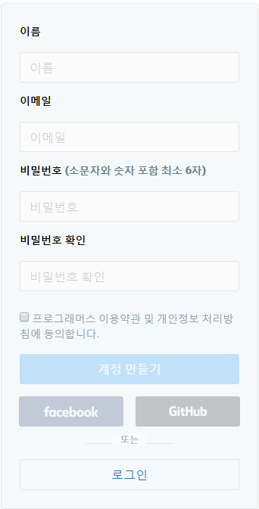
화면위치 ▶가입하기
description
[1] 가입하기 : - 해시코드 가입하기와 동일. - 이름, 이메일, 비밀번호, 비밀번호 확인 입력을 요구한다. - 이름, 이메일, 비밀번호, 비밀번호 확인을 정확히 입력 받았을 시 ‘계정 만들기’ 버튼이 활성화 된다.

Slide 4
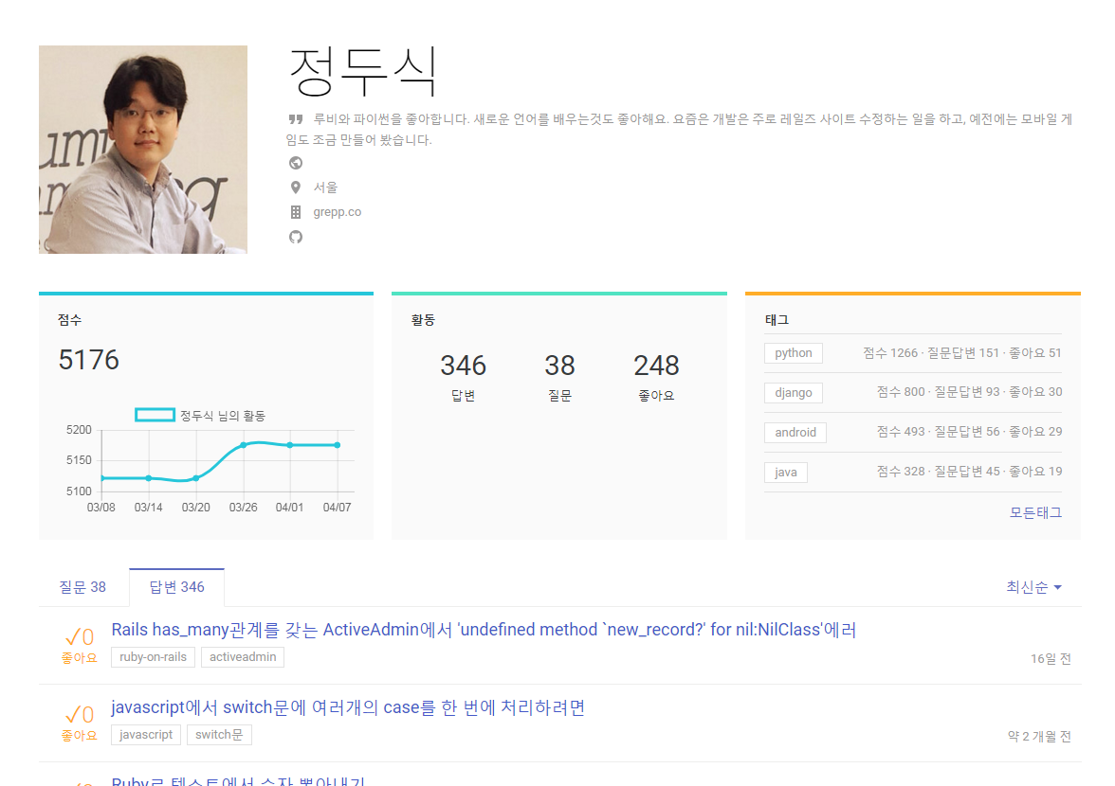

화면위치 ▶프로필
description
[1] 프로필 정보 : 이름, 소개, 깃헙 주소, 이력서 개요, 이용등급(브론즈,실버,골드,플래티넘,다이아) [2] 이력서 열람 버튼 : 일정 코인을 지불하면 전체 이력서를 확인할 수 있다. [3] 점수판 : -차트를 이용하여 점수변경이력을 보여준다. -주 단위 보상 수를 바 그래프로 보여준다. [4] 활동 : 총 답변 수, 총 질문 수, 총 좋아요 수를 보여준다. [5]태그 : -특정 태그를 통해 얻은 점수와 질문답변수, 좋아요 수를 확인할 수 있다. -모든태그를 클릭하면 전체를 볼 수 있는 창이 열린다. [6]질문/답변 히스토리 : 그 동안 질문/답변한 과거 내역을 볼 수 있다. 탭을 선택하여 질문과 답변을 바꿔서 볼 수 있다.
1
2
이력서 개요가 나오는 부분입니다. 자세한 열람은 버튼클릭!
이력서 열람하기
3
이번 주 보상 수
4
5
Series
Series 1
Series2
20
15
10
5
0
A
B
C
D
E
F
G
H
I
J
K
L
6
진행중
퀘스트
진행가능
퀘스트
진행완료
퀘스트

Slide 5
화면위치 ▶프로필
description
[1] 진행중 목록탭 : -진행중인 퀘스트를 보여준다. -진행도 퍼센티지에 따라 바가 오른쪽으로 채워진다. -진행완료시 획득점수를 확인 할 수 있다. [2] 진행가능 퀘스트 목록탭 : -진행가능한 퀘스트를 보여준다. -획득가능한 점수를 보여준다. [3] 진행완료 퀘스트 목록탭 : -그동안 진행완료한 퀘스트를 보며 성취감을 얻을 수 있게 한다.
1
진행중
퀘스트
진행가능
퀘스트
진행완료
퀘스트
Title
Subtitle
퀘스트명
좋아요Vote 40개 받기
획득점수
답변채택 10개 달성
획득점수
점수3000점 달성
획득점수
질문 30개 달성
프로필 채우기
획득점수
획득점수
프로그래밍 대회 3회 우승
알고리즘고수되기
획득점수
획득점수
0
33
66
100

Slide 6
화면위치 ▶지갑기능
description
[1] 점수 : -로그인한 계정의 점수를 보여준다. -드롭다운 : 1)점수를 다운시켜 CodePower토큰으로 환전 받을 수 있다. *해당계정 이름과 점수가 나타나며, 슬라이더로 조절하여 점수 다운하여 얻을 수 있는 토큰amount를 보여준다. [2] 잔액 : -해당 계정의 토큰 잔액을 보여준다. - 드롭다운 박스1)출금 2)송금 두개로 나뉘며, *수령자주소와 양을 입력 받아야 하며 메모는 선택사항이다. 3)(구매) 4)(판매)
잔고
1
Your Score
{{account.score}}
Drop-down
2
Cashcode토큰
{{account.balance}}
Drop-down
점수 다운
‘출금’or’송금’
From&To
@송금자
From
@송금자(자동으로 채워짐)
Score
{{amount.score}}
To
@수령자 지갑 주소 입력필드
Slider
Amount
Text field
74%
Amount
점수 다운하여 얻을 수 있는 토큰 양
memo
선택사항
Submit
Submit

Slide 7
화면위치 ▶질문작성
description
[1]제목 : 질문의 제목을 입력 받는다. [2] 태그 : -질문과 관련된 태그를 입력 받는다. -콤마( , )를 이용하여 태그를 끊을 수 있으며 최대 5개까지 입력 가능하다. [3] 코인수 : -질문에 걸을 코인수를 입력 받는다. -해당 계정의 보유코인수를 보여준다. [4] 파워질문 : -체크박스로 파워질문 선택여부를 입력 받는다. 를 클릭하면 파워질문이 무엇인지 확인할 수 있는 alert창이 나온다. -Information창 “파워질문이란? 빨리 답변을 받고 싶은 질문에 1시간당 2코인을 더 걸어 질문 리스트의 상위에 노출 시킬 수 있습니다. 파워질문하기는 하루 3번으로 제한 되어있습니다.” [5] 시간 : -파워질문 체크박스 체크하면 활성화된다. -파워질문 리스트에 올리고 싶은 시간을 입력 받는다. [6] 내용 : -질문 내용을 입력 받는다. [7] 취소/완료 버튼 : -취소하기: 작성 전 화면으로 돌아간다. -작성완료: 작성 완료되며 작성 전 화면으로 돌아간다.
Information
1
파워질문이란?
빨리 답변을 받고 싶은 질문에 1시간당 2코인을 더 걸어 질문 리스트의 상위에 노출 시킬 수 있습니다.
파워질문하기는 하루 3번으로 제한 되어있습니다.
제목
Textfield
2
태그
Textfield
{{tag}}
,
{{tag}}
,
4
3
코인수
Textfield
보유코인수
10,000 코인
파워질문
Checkbox
5
시간
Textfield *파워질문 체크박스 체크하면 활성화됨
6
내용
Textfield
7
취소하기
작성완료

Slide 8


화면위치 ▶메인 > 클릭한 질문보기
description
[1] 질문 타이틀 : -질문 타이틀을 보여준다. -질문자와 질문 작성일을 보여준다. -태그를 보여준다. -질문자가 걸은 코인 + 네티즌도 궁금해서 추가적으로 걸은 코인수를 보여준다. [2]질문 내용 : 질문 내용을 보여준다. [3] Like/Hate 수 : 해당 질문에 받은 Like/Hate 수를 보여준다. [4] 네티즌도궁금 버튼 : -네티즌이 추가적으로 코인을 걸 수 있는 창이 열린다.*다음페이지 참조 -질문에 걸린 코인에 네티즌이 걸은 코인도 더해진다. [5] 답변내용 : -답변자가 달은 답변 내용이 보여진다. -답변자의 이름과 작성일이 보여진다. [6] ‘댓글달기’ 버튼 : -해당 답변에 댓글을 달 수 있다. -댓글을 달면 답변내용 아래에 댓글이 보여진다. [7] Like/Hate/받은코인 수 : -답변에 받은 Like/Hate수가 보여진다. -좋은답변을 적음으로써 기부 받은 코인수를 보여준다. [8] ‘좋은답변’ / ‘채택하기’ 버튼 : -질문자는 ‘채택하기’ 버튼이 보여진다. -질문자가 ‘채택하기’ 버튼을 누르면 질문에 걸린 코인은 0으로 된다. -네티즌은 ‘좋은답변’에 코인을 기부할 수 있다. -네티즌이 ‘좋은답변’ 버튼을 누르면 코인기부창이 열린다. *다음페이지 참조
1
{{question.title}} 이더리움의 Solidity에서 “memory”키워드를 사용하는 이유가 무엇인가용?
— {{username}} —몇시간 전
10코인+네티즌도궁금
{{tag}}
ethereum
2
{{question.content}}
이더리움에서 제공하는 샘플 스마트 컨트렉트를 볼 때에 배열들이 함수에서 "memory"로 선언된 경우도 있고 그렇지 않은 경우도 있습니다. 차이점이 무엇인가요?
4
11
0
네티즌도궁금
3
Like 수
Hate수
5
{{answer.content}}
Memory 키워드가 없으면 solidity는 변수들을 storage에 저장합니다.
dev chriseth: storage는 가상구조를 갖는 큰 배열이라고 생각하면 됩니다. 이 구조는 런타임에 변경될 수 없으며 컨트렉트에 있는 정적 변수들에 의해 결정됩니다.
8
채택하기
6
7
— {{username}} —작성일
1
3
댓글달기
Like 수
Hate수
기부받은코인
좋은답변
{{answer.content}}
1: 상태 변수는 항상 storage 영역으로 들어갑니다. 2: 함수 인자들은 항상 memory 영역으로 들어갑니다. 3: 구조체, 변수, 매핑 타입의 지역 변수들은 디폴트로 storage 영역에 들어갑니다. 4: 나머지는 stack 영역으로 들어갑니다.
Alert
해당 답변을 채택하시겠습니까?
채택하기
— {{username}} —작성일
댓글달기
1
Hate수
받은코인
1
좋은답변
Like 수
Cancel
OK

Slide 9
화면위치 ▶메인 > 클릭한 질문보기(버튼 설명)
description
[1] ‘네티즌도 궁금’ alert 창 : 1)from==네티즌명 2)to==질문 3)Amount :text로 입력 받으며 네티즌이 궁금한 만큼 입력한다. Donate 버튼을 누르면 다시한번 확인하는 Alert창이 나온다. OK를 하면 해당질문에 amoun만큼 질문에 추가적으로 코인이 걸린다. [2] ‘좋은답변’ alert 창 : 1)From ==네티즌명 2)To==답변자 3)Amount : text로 입력 받으며 네티즌이 감사한만큼 입력한다. -Donate 버튼을 누르면 다시한번 확인하는 Alert 창이 나온다. -OK를 누르면 해당질문의 답변자에게 amount만큼 기부된다. -기부 받은 코인수에 반영된다.
1
네티즌도궁금
저도 궁금해요
Alert
From
@{{user.name}}네티즌명
To
궁금한 질문
궁금하신만큼 기부하시겠습니까?
Amount
Text field
Cancel
OK
Donate
2
좋은답변
좋은 답변 감사해요
Alert
From
@{{user.name}}네티즌명
To
답변자명
좋은 답변을 제공한 답변자에게 기부하시겠습니까?
Amount
Text field
Cancel
OK
Donate

Slide 10
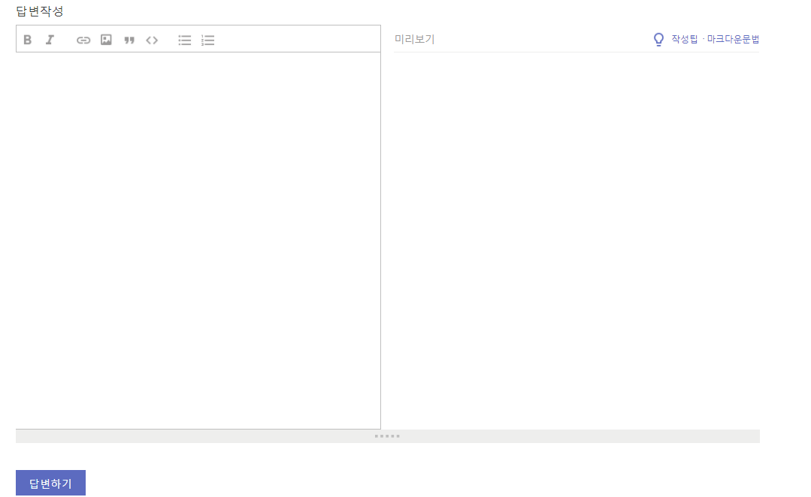
화면위치 ▶메인 > 클릭한 질문보기
description
[1] 답변 작성 : 해시코드와 동일하게 답변작성을 요구한다. ‘답변하기’ 버튼을 누르면 작성한 답변이 클릭한 질문의 답변 목록에 보여지게 된다.
1

